Slide 1
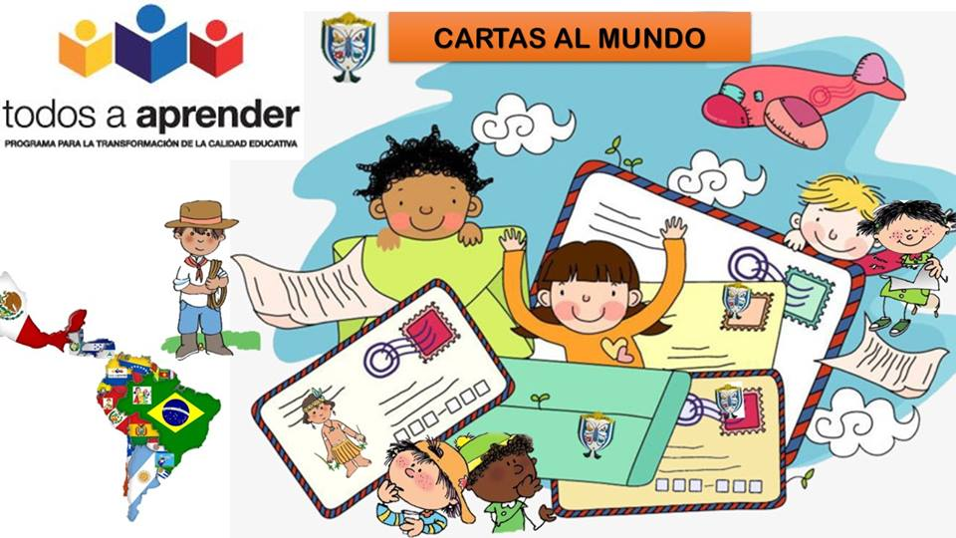
INTERCAMBIO
URUGUAY/COLOMBIA
2018

Slide 2

“CARTAS AL MUNDO” La comunicación funciona para aquellos que la trabajan (John Powell).

Slide 3
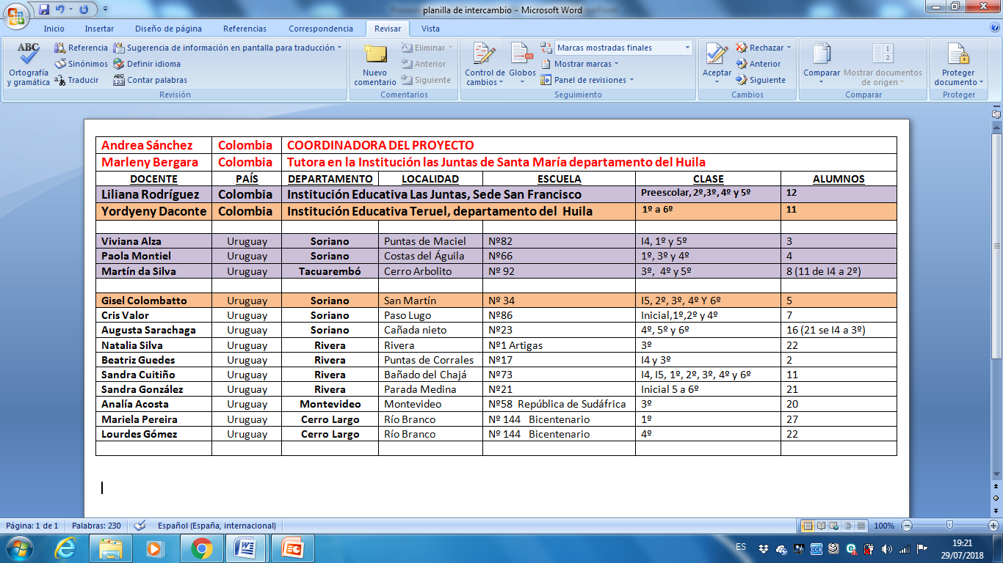
2018
DOCENTES COORDINADORAS
En Colombia: LILIA ANDREA SANCHEZ ORTIZ
En Uruguay: VIVIANA CATHERINE ALZA FUNES

Slide 4
JUSTIFICACIÓN:
Internet y las redes sociales posibilitan el fortalecimiento de las competencias lectora y escritora de los estudiantes, a través de medios tecnológicos como el internet, redes sociales y whatsapp, para establecer una comunicación fluida entre pares estudiantiles y docentes pertenecientes a instituciones educativas en distintos lugares del mundo.
La institución educativa “La Primavera” de Colombia, en apoyo con la tutora del programa Todos a Aprender propone la implementación de una estrategia pedagógica para mejorar los aprendizajes de los estudiantes a través del conocimiento de la cultura de los distintos países, con niños y niñas de otras regiones del planeta, animando el intercambio cultural mediado por TIC, a través del texto epistolar.
Se realiza una convocatoria a través de grupos de docentes internacionales en facebook por el cual desde Uruguay se toma conocimiento del proyecto y se observa la pertinencia para aplicarlo en nuestro país ya que a nivel general las evaluaciones en el alumnado uruguayo da bajo en cuanto a estrategias lectoras y escritoras así como la fluidez en la escritura con coherencia, cohesión e intencionalidad al momento de encarar diferentes tipologías textuales. Se pone énfasis en la posibilidad de poder trabajar a través de las cartas contenidos de ciencias sociales y naturales que profundicen el conocimiento en nuestro propio país así como reforzar su identidad a través del conocimiento de su propia cultura y la de otros países.

Slide 5
FUNDAMENTACIÓN:
Es relevante citar textualmente lo que nuestro programa nos indica como introducción del Área de Lengua:
“La formación lingüística sistemática de los alumnos implica asumir la responsabilidad de introducirlos en el mundo de la cultura letrada al tiempo que estimular, mediante la enseñanza sistemática, el desarrollo de la conciencia reflexiva acerca de la dimensión comunicativa, cognitiva, lúdica, estética, social y cultural del lenguaje. La enseñanza de la lengua debe partir del conocimiento que el alumno tiene como hablante nativo para promover desde allí la reflexión que le permita adquirir un dominio cada vez mayor y un uso más eficaz en la comprensión y producción de textos orales y escritos”

Slide 6
PROPUESTA
Cada establecimiento educativo o grupo escolar establece comunicación con un par colombiano, las cartas son escaneadas y cada docente se responsabiliza de imprimir las cartas que le han enviado para entregarlas a los estudiantes en físico, el proyecto está pensado para todo el año escolar sin embargo, como los calendarios académicos no son iguales, es autonomía de los docentes encargados del intercambio el establecer las fechas y las características de la aplicación del proyecto.

Slide 7
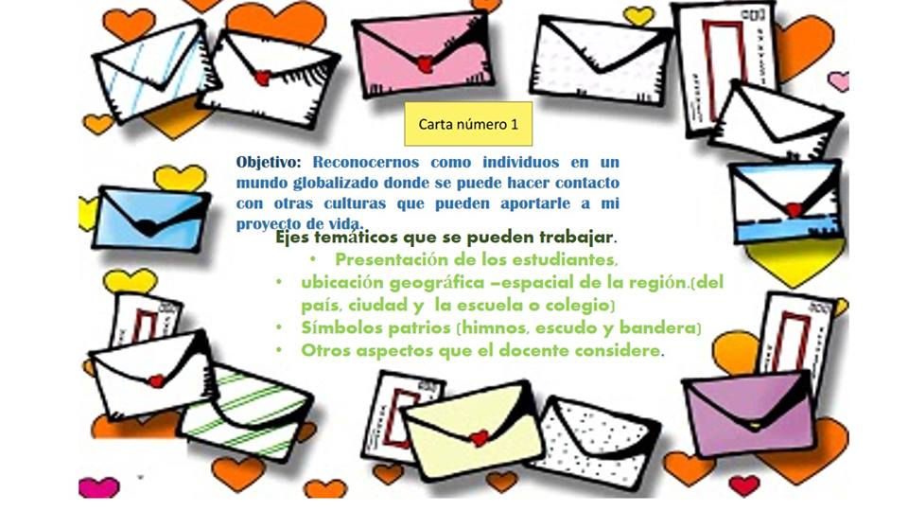

Slide 8
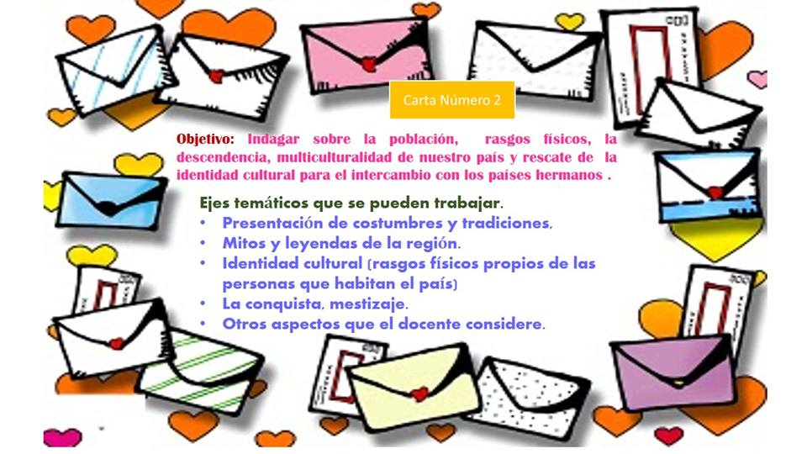

Slide 9
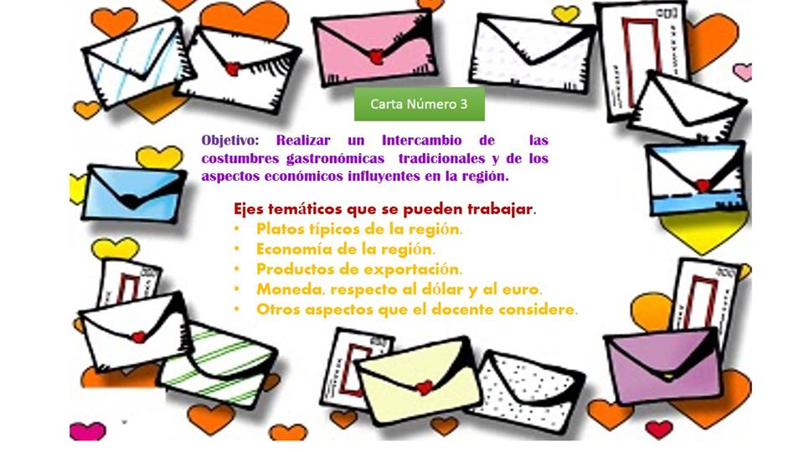

Slide 10


Slide 11
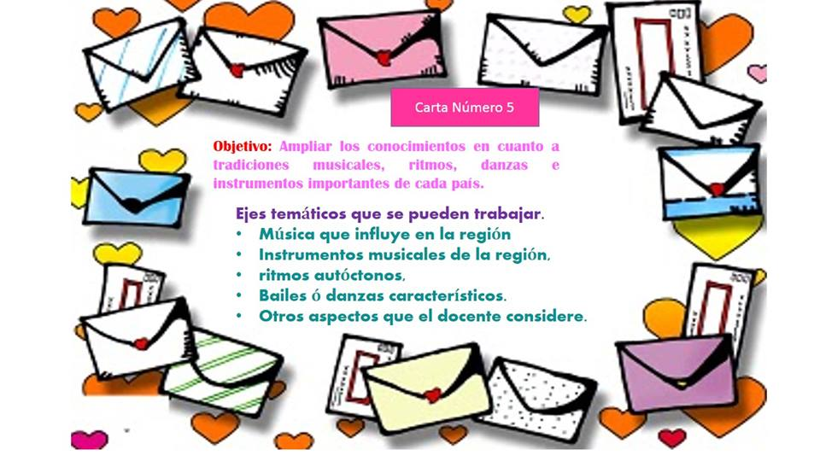

Slide 12
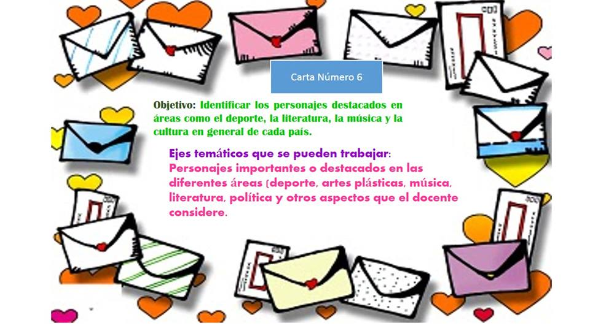

Slide 13
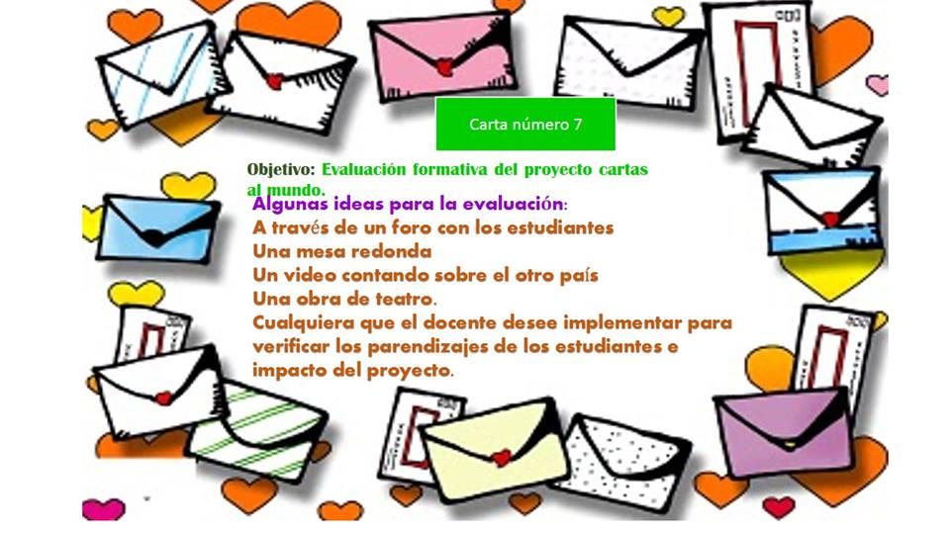

Slide 14
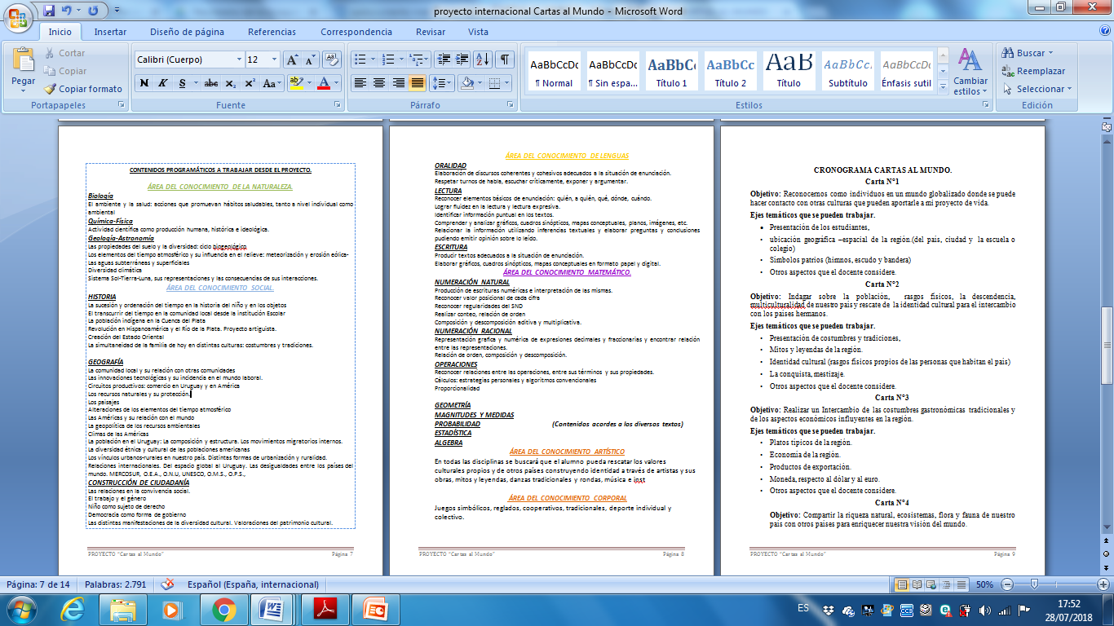

Slide 15
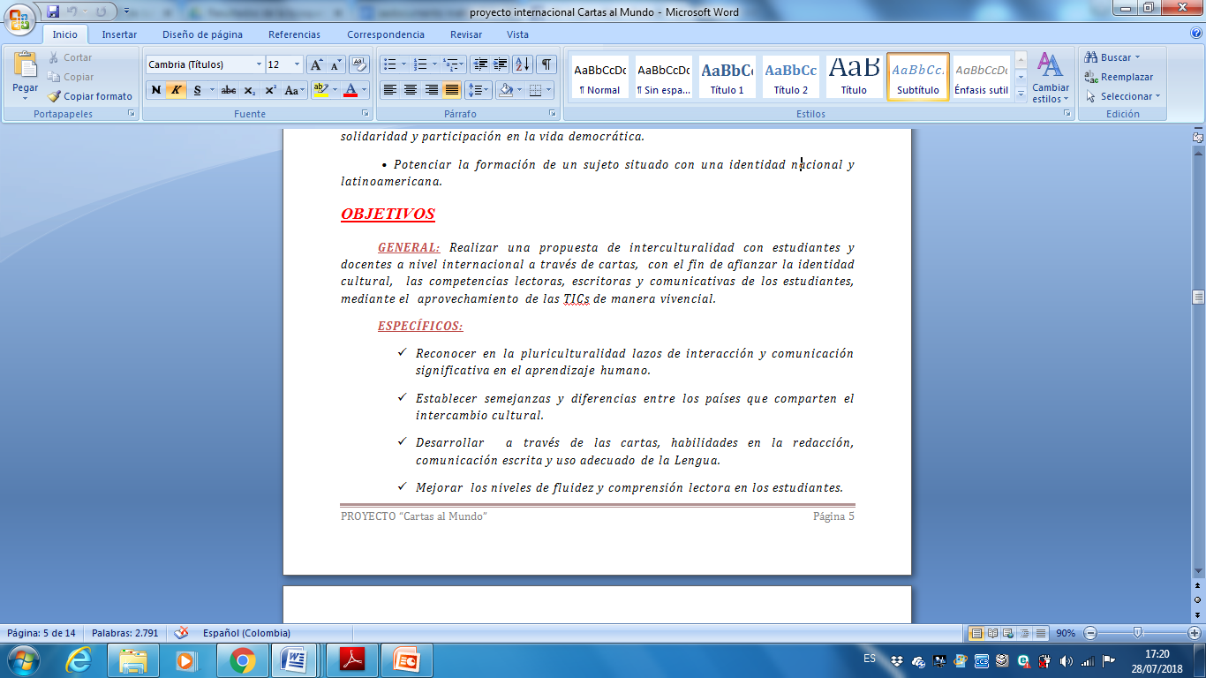

Slide 16
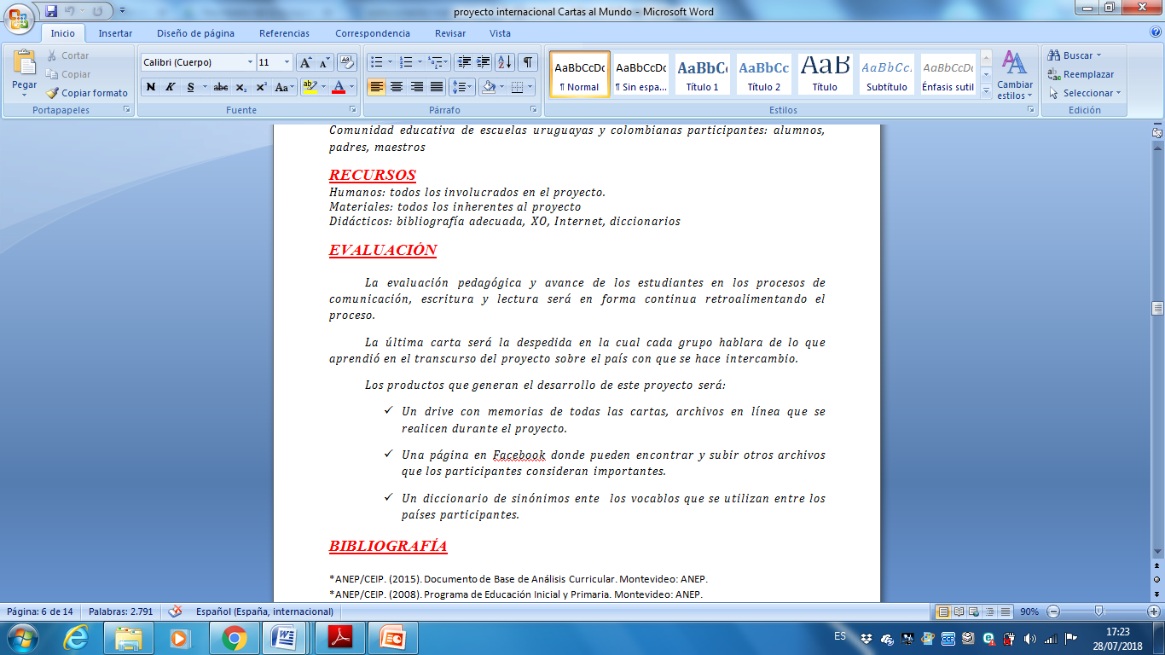

Slide 17
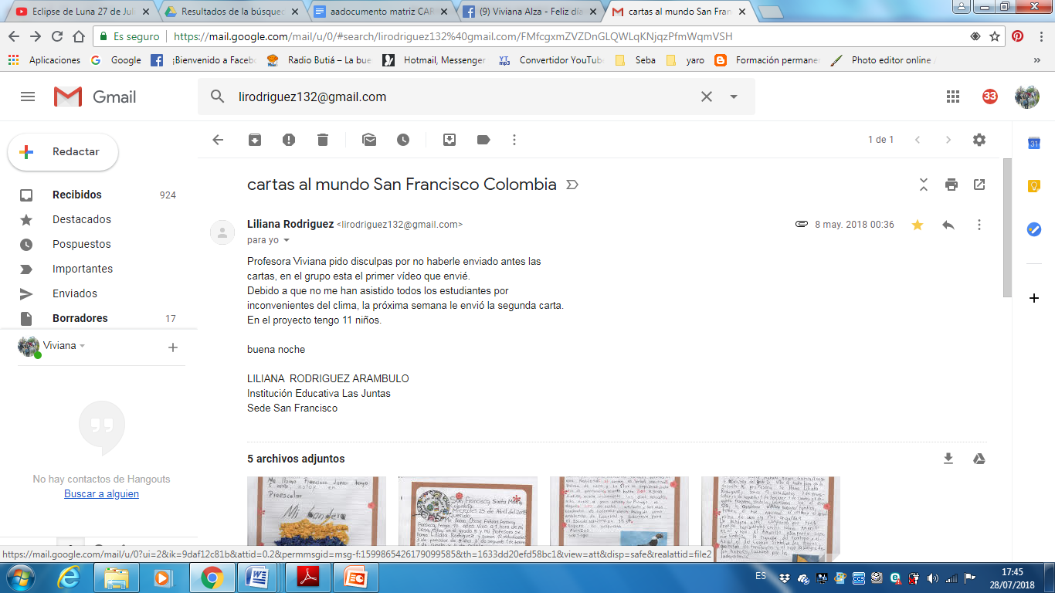

Slide 18
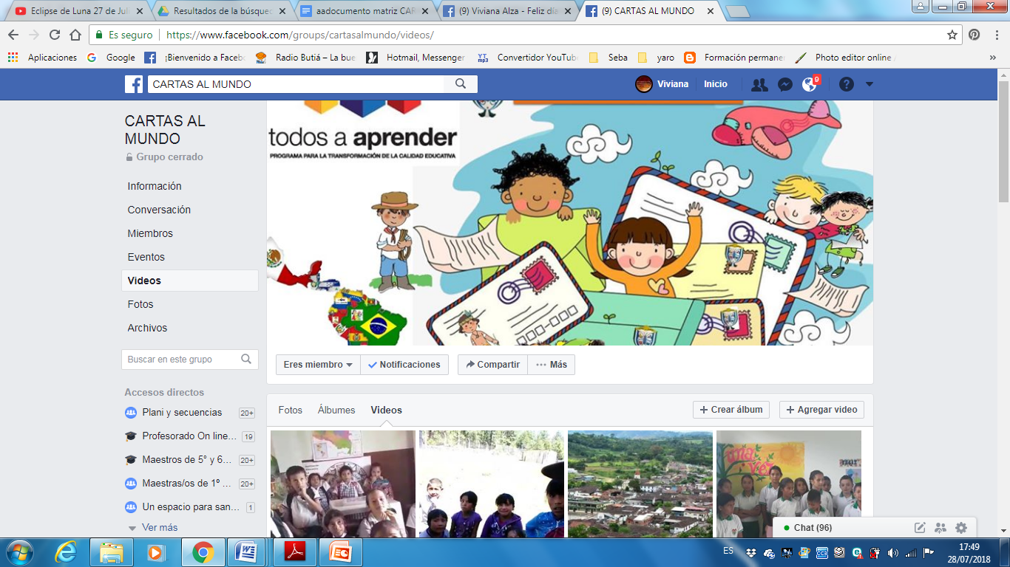

Slide 19
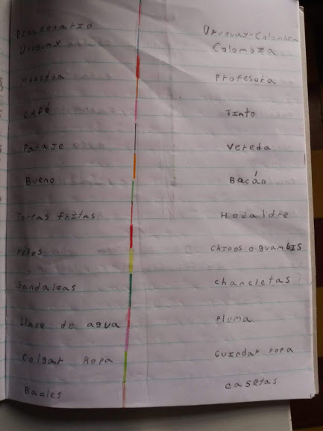
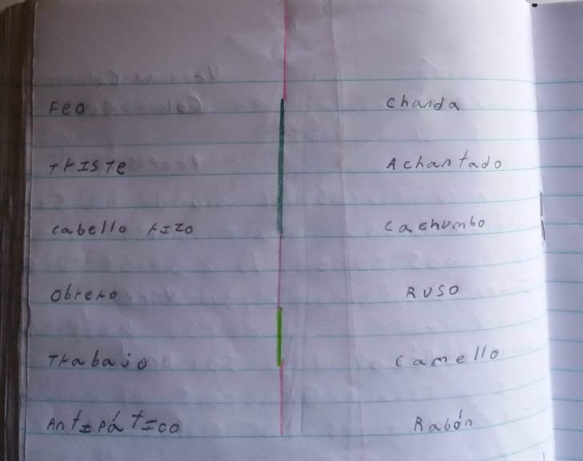
DICCIONARIO
DE SINÓNIMOS
ENTRE VOCABLOS
DE LOS DOS PAÍSES

Slide 20
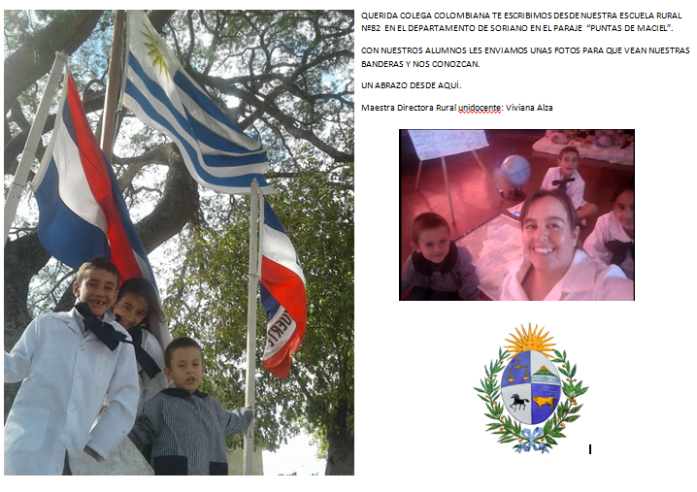

Slide 21
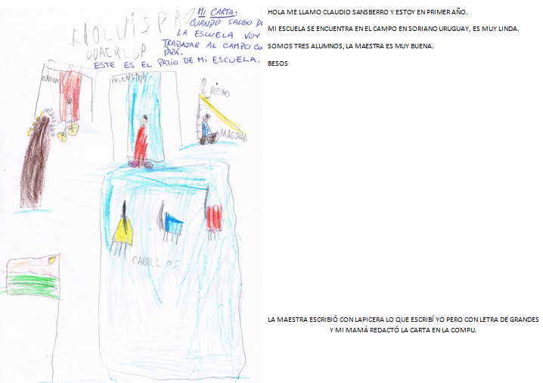

Slide 22
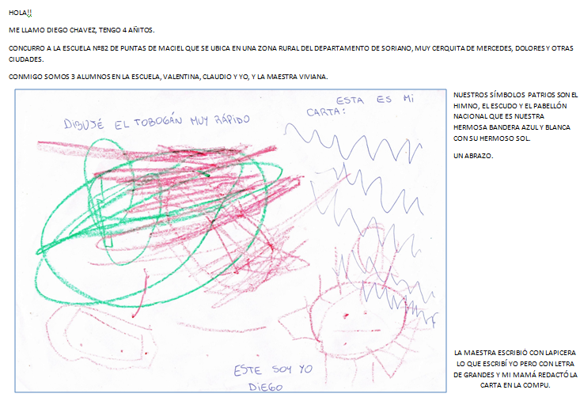

Slide 23
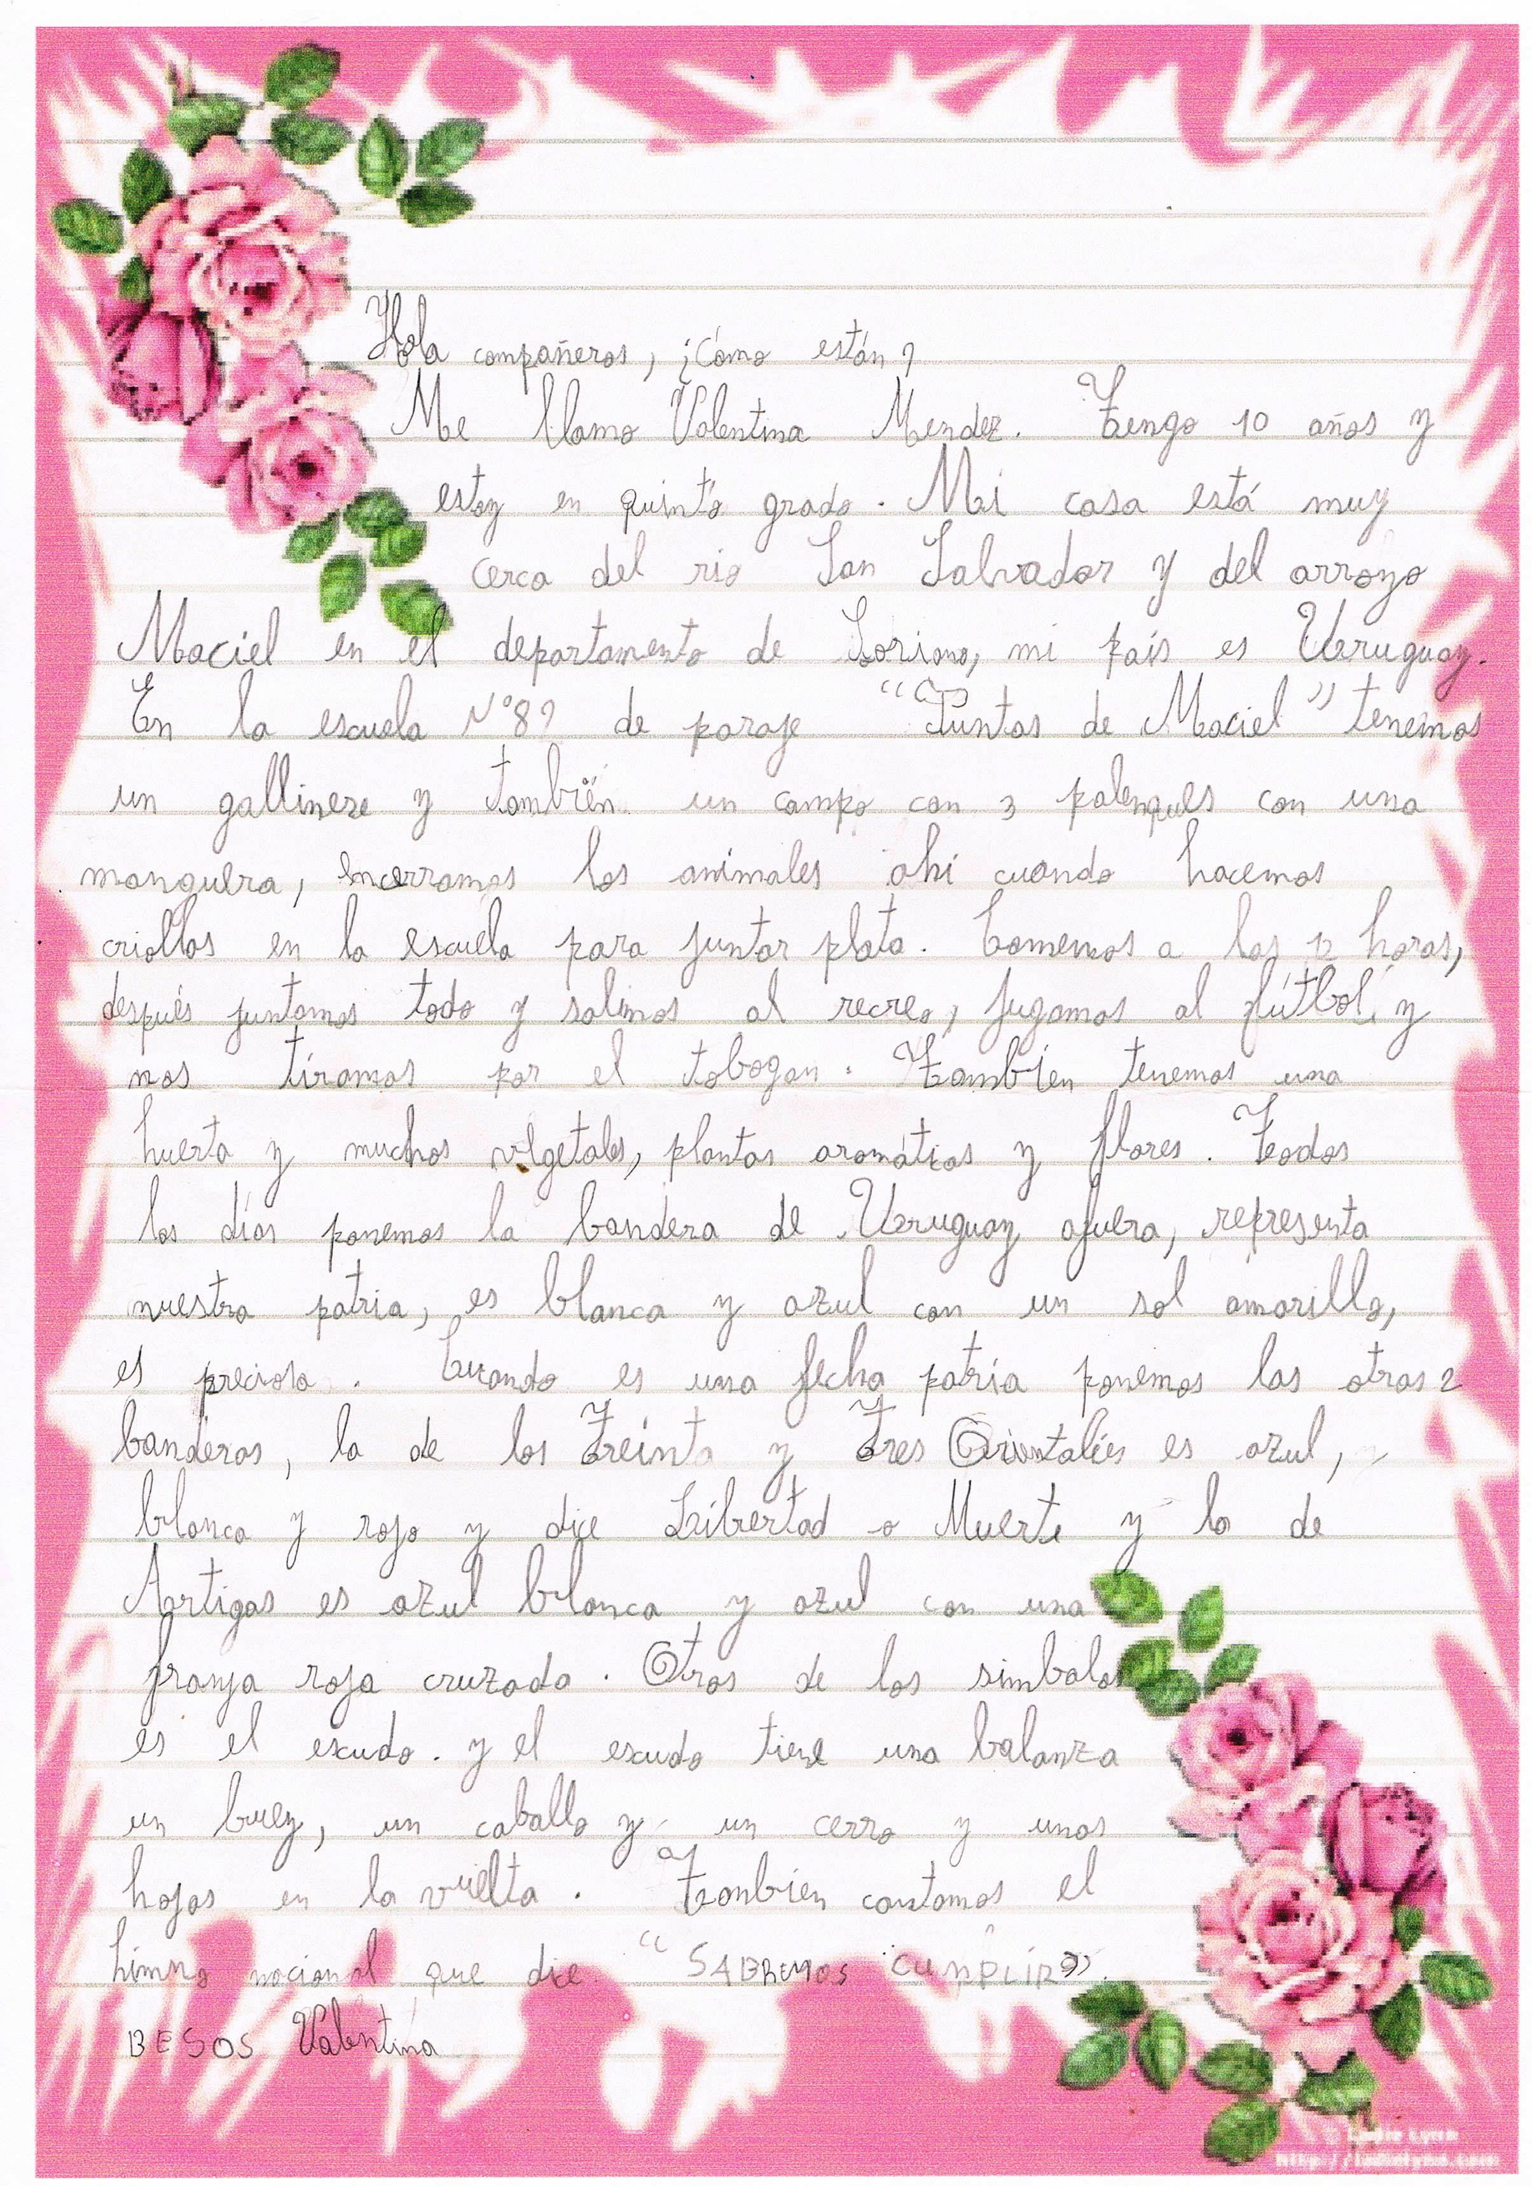

Slide 24
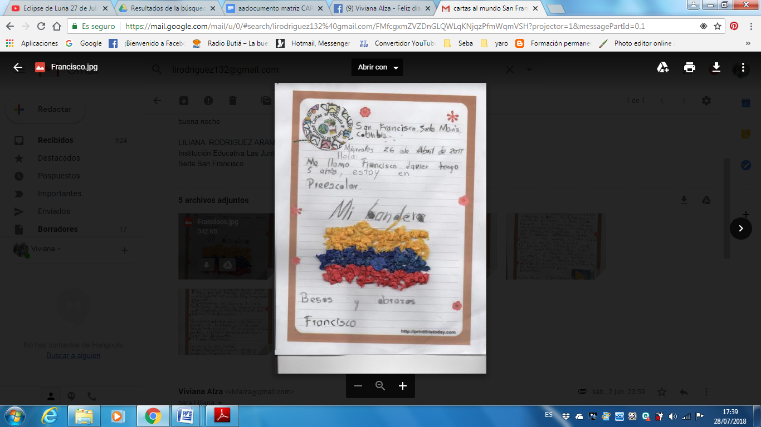
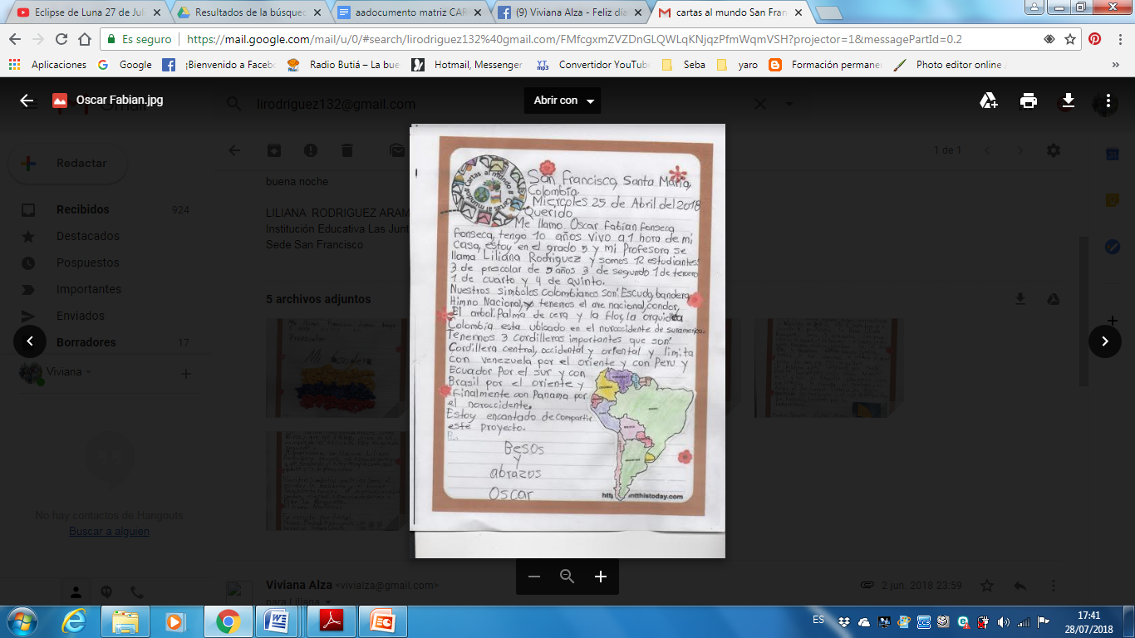

Slide 25
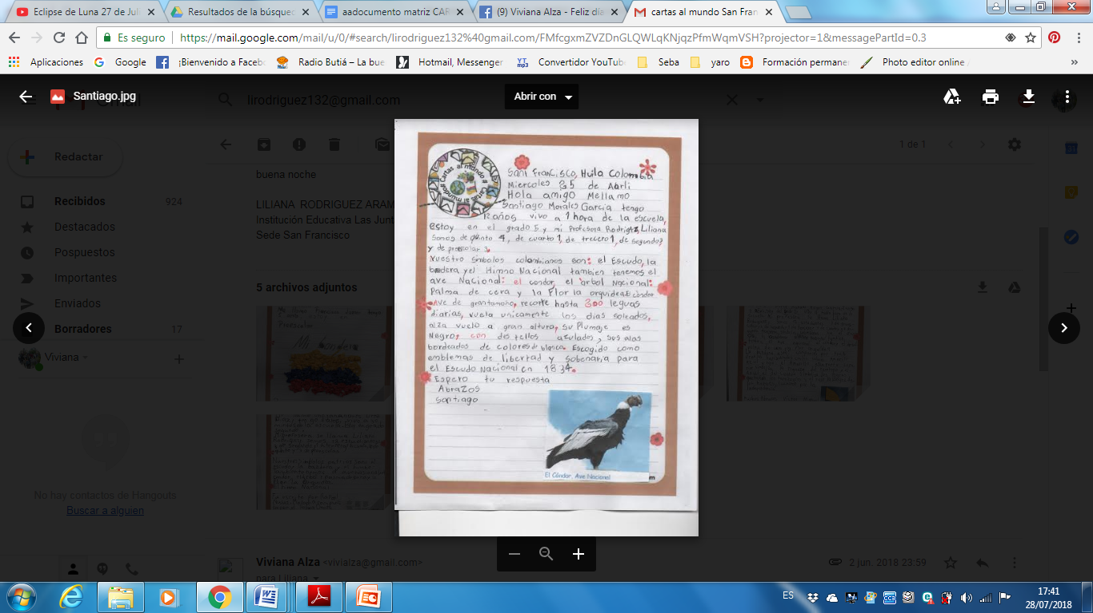
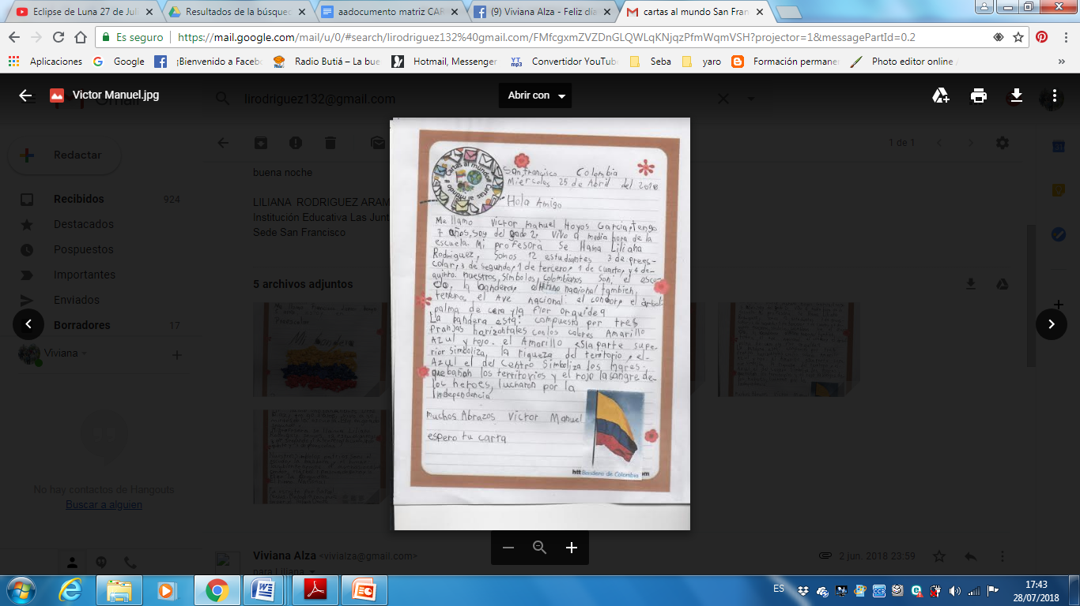

Slide 26
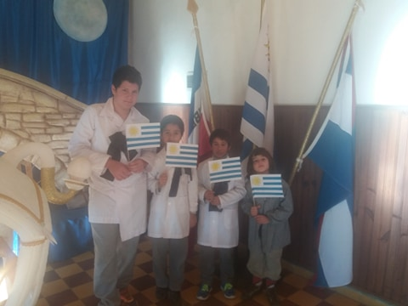
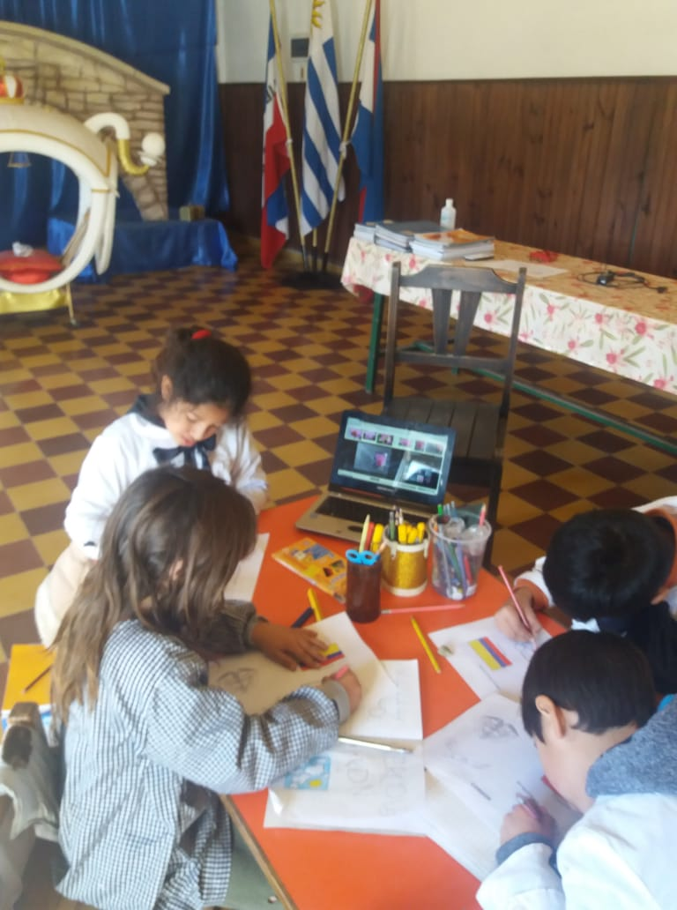
HOLA AMIGOS Y PROFESORA DE COLOMBIA, SOMOS LOS NIÑOS Y MAESTRA DE LA ESCUELA N°34 DE SAN MARTÍN, SORIANO, URUGUAY.
ESTAMOS MUY FELICES DE INTEGRAR EL PROYECTO Y DESEOSOS DE RECIBIR LA PRIMERA CORRESPONDENCIA. NOSOTROS ESTAMOS REALIZANDO LA ESCRITURA DE LA CARTA.
UN SALUDO DE GISEL, ERIC, PABLO, SOFÍA, LAUTARO Y AARON.

Slide 27
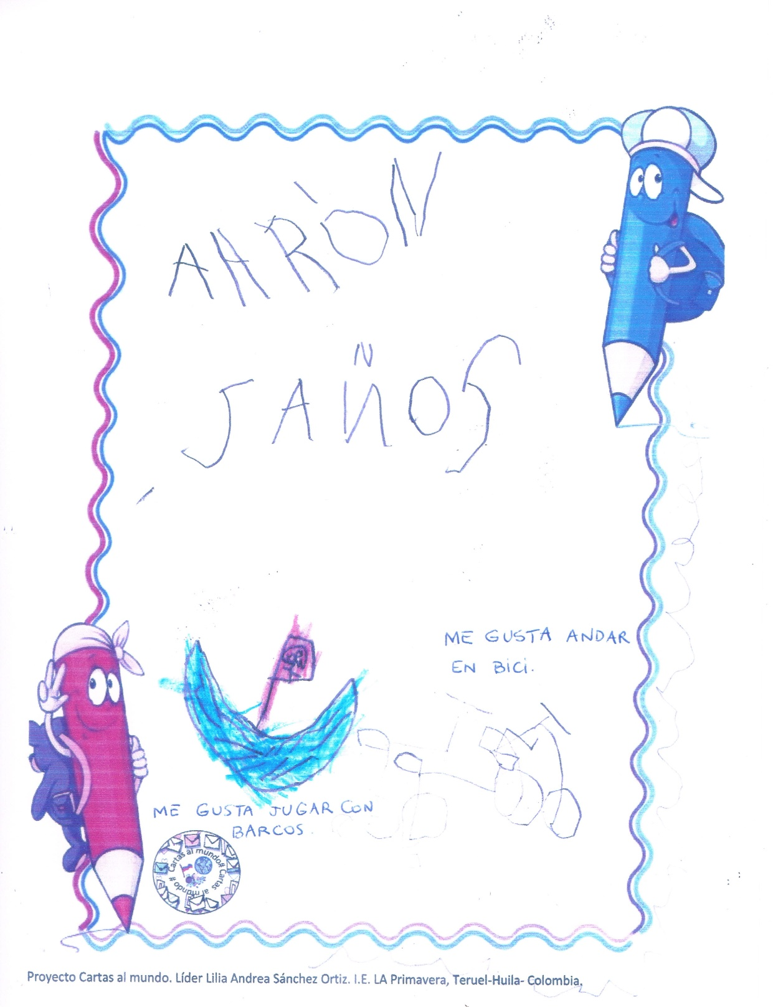
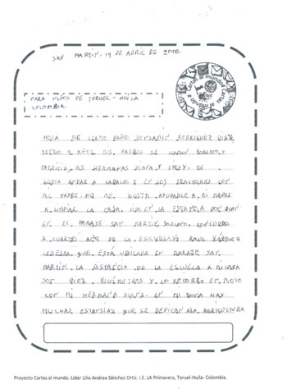

Slide 28
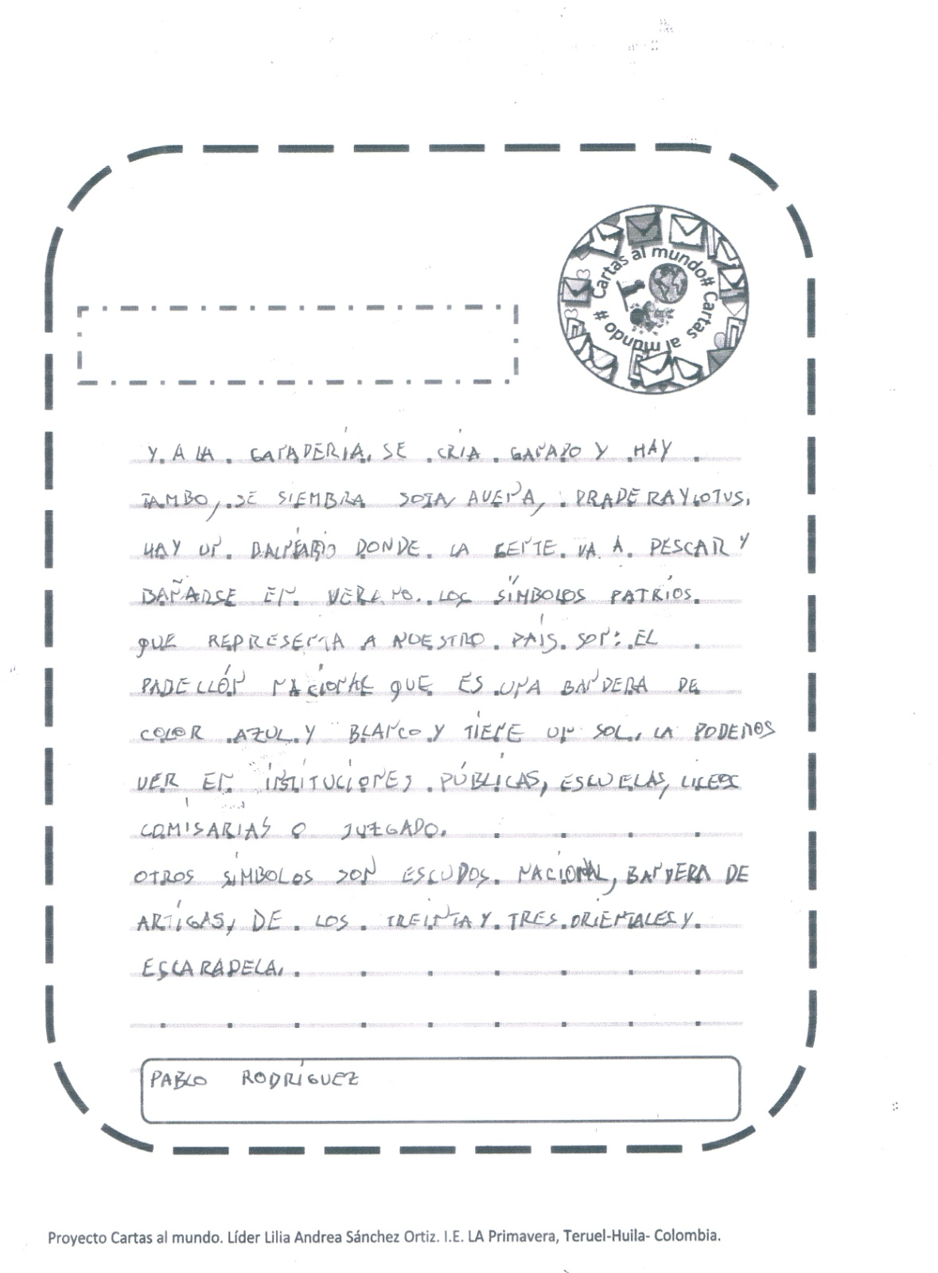
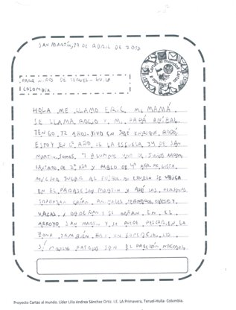

Slide 29
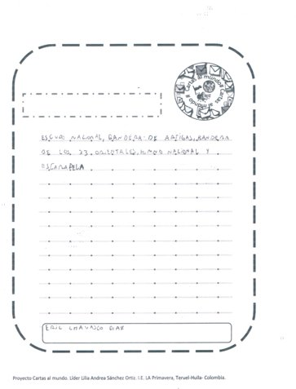
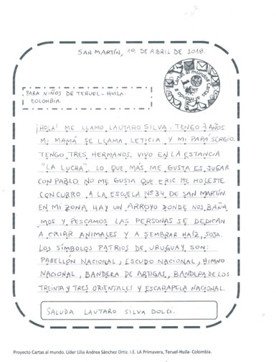

Slide 30
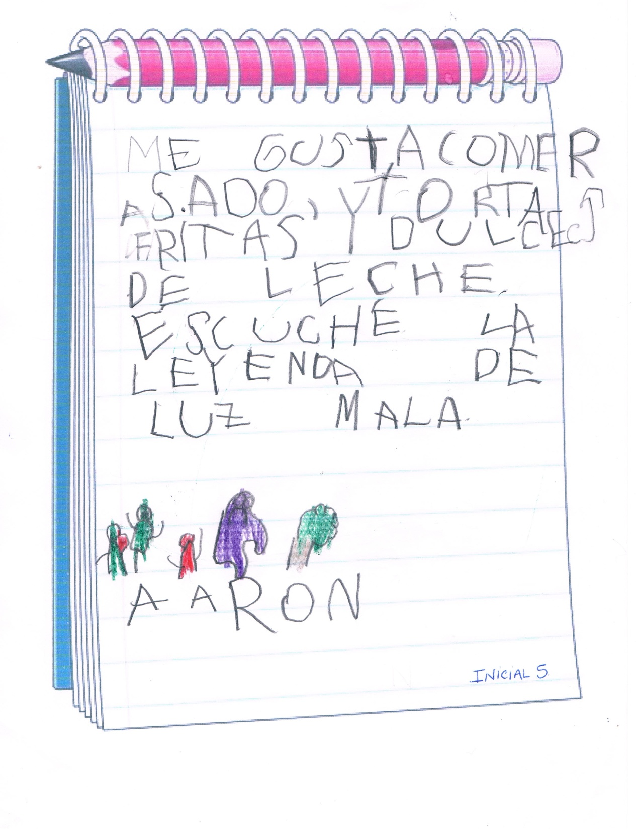

Slide 31
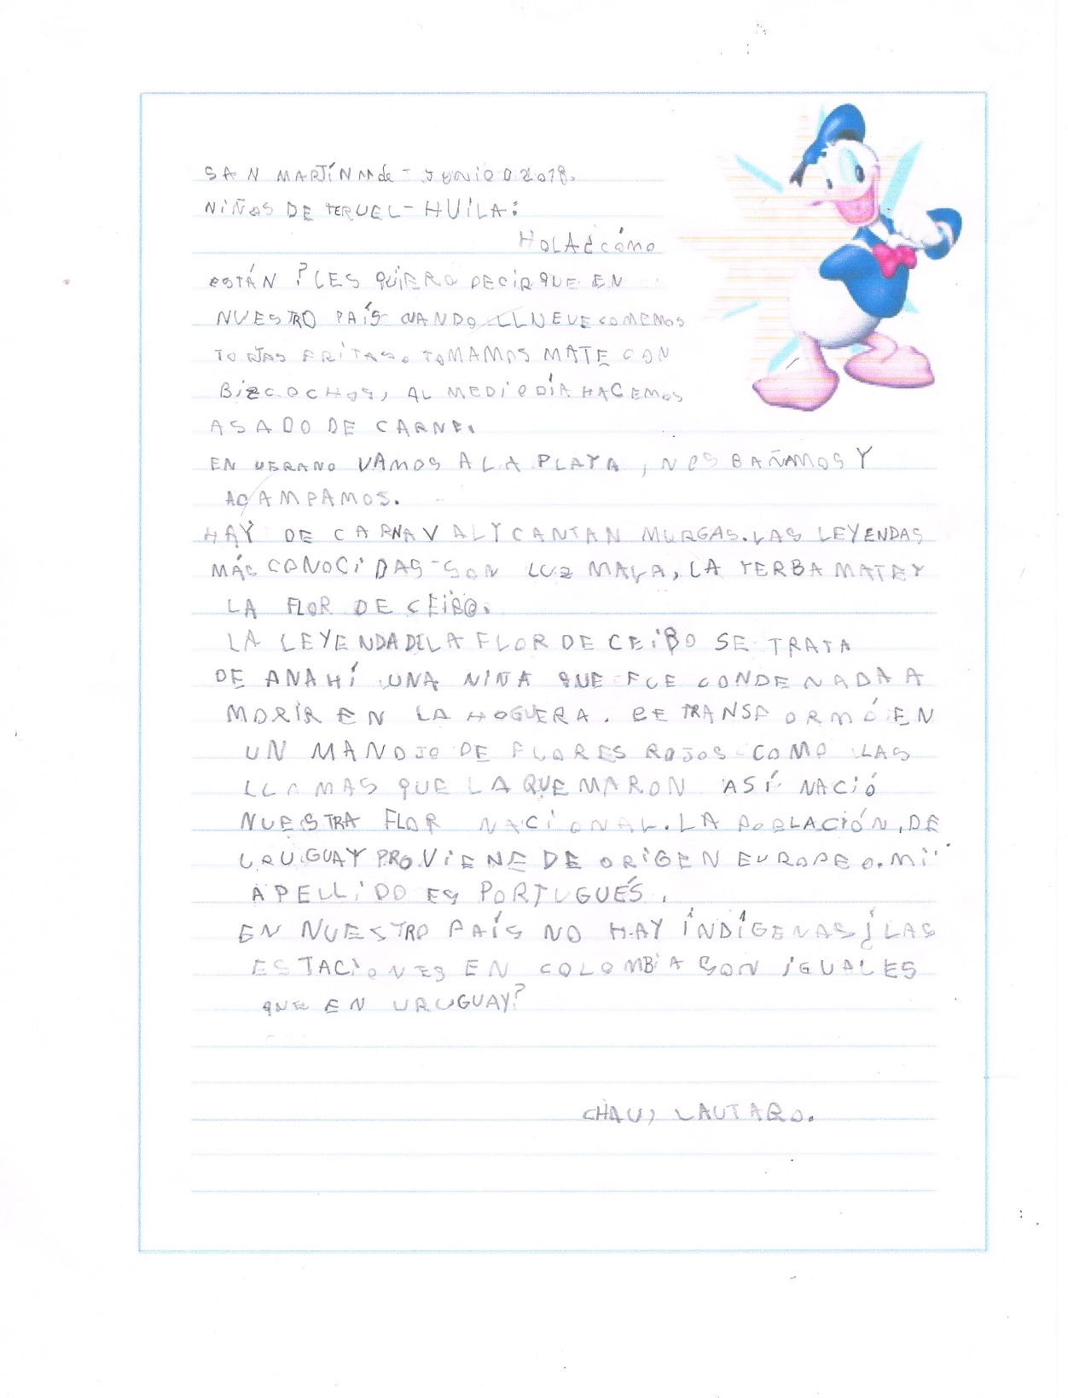
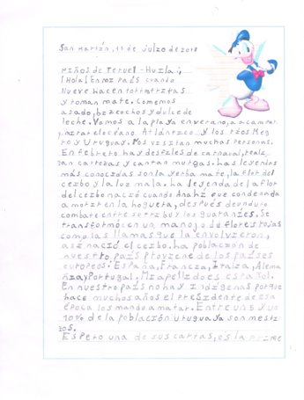

Slide 32
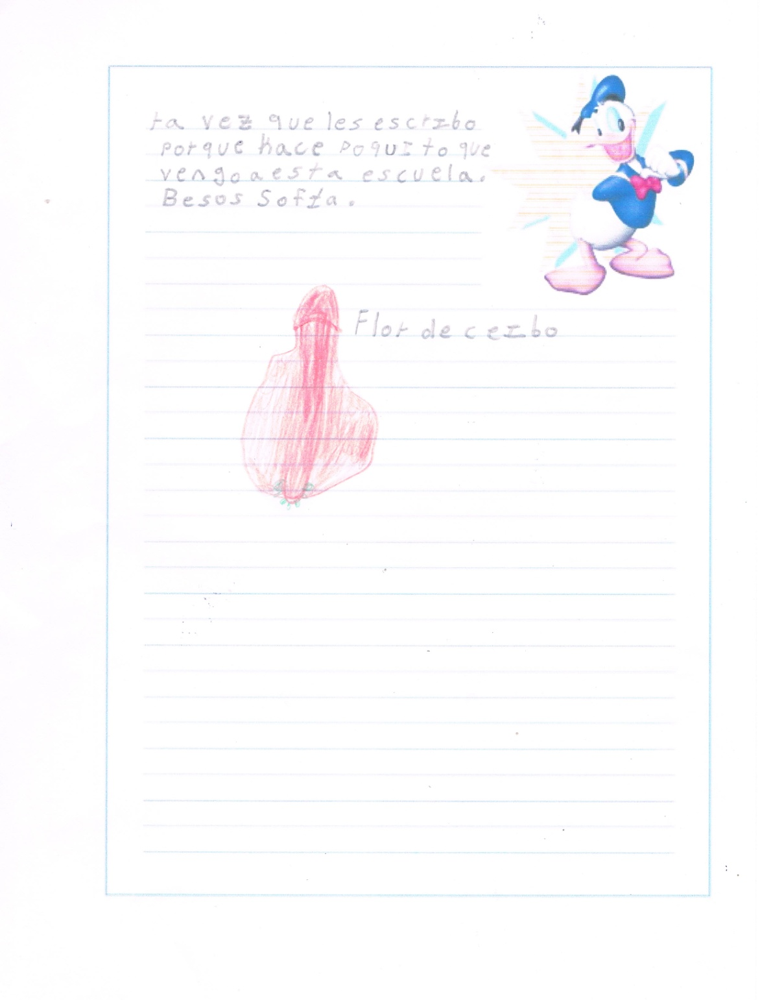
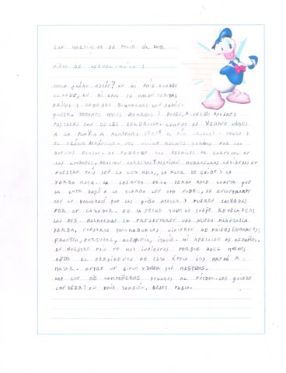

Slide 33
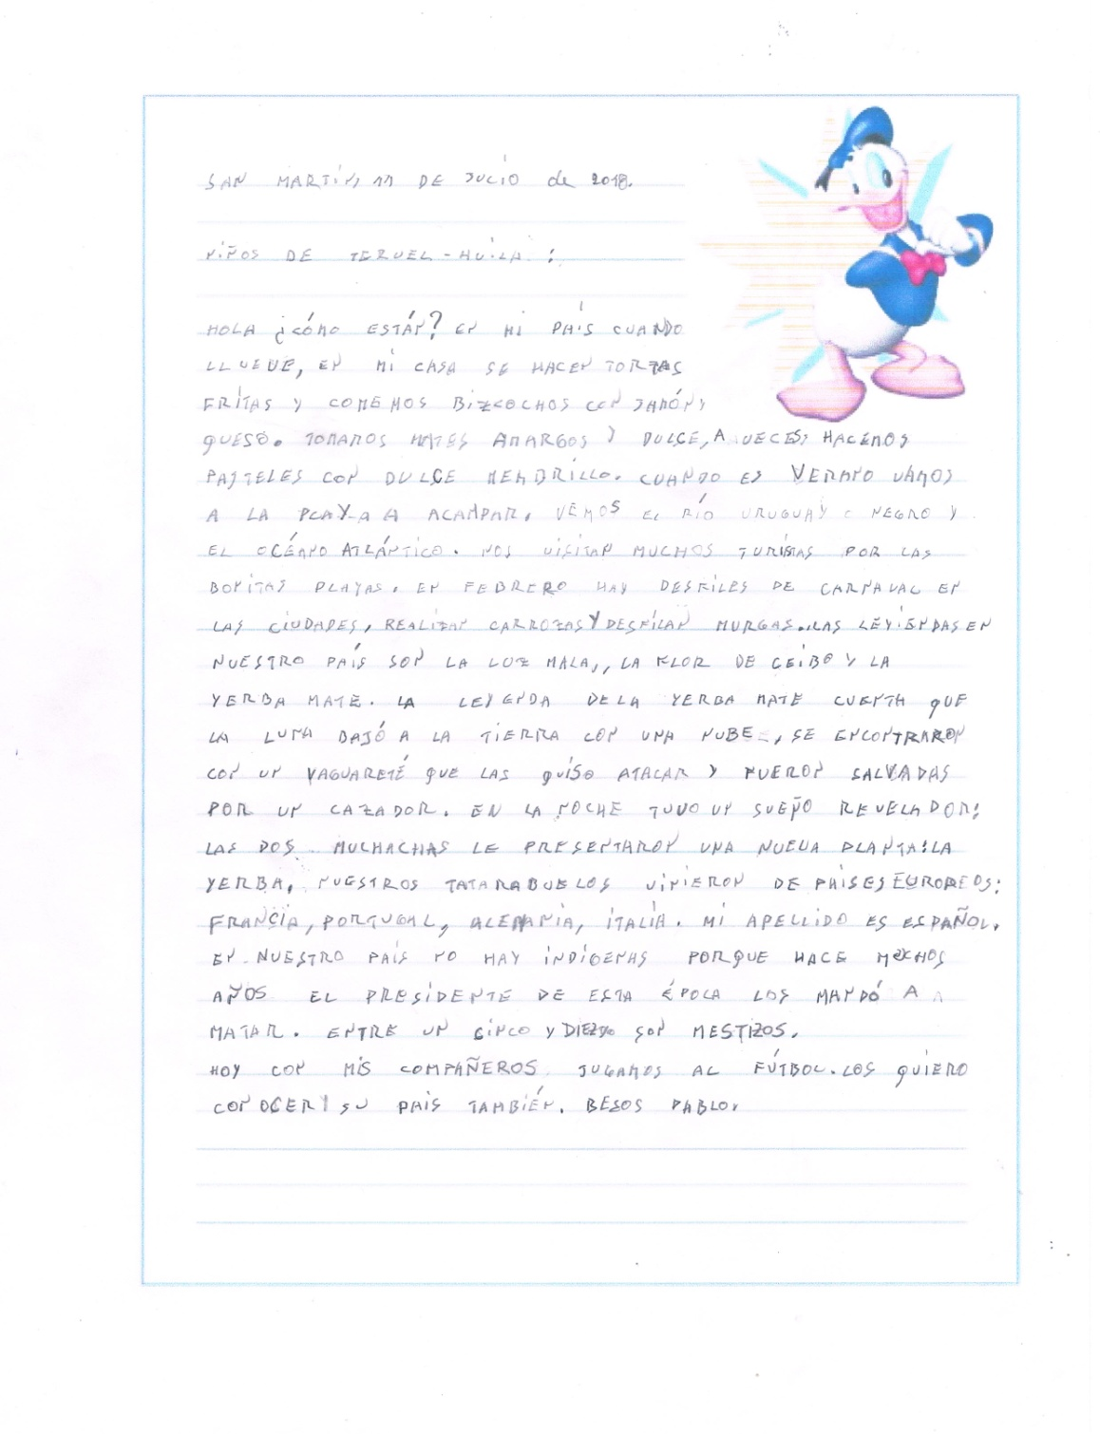
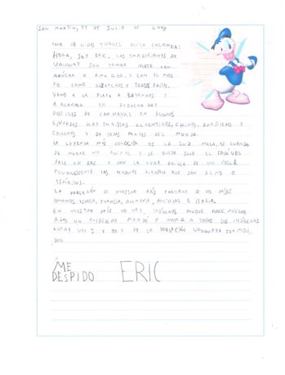

Slide 34
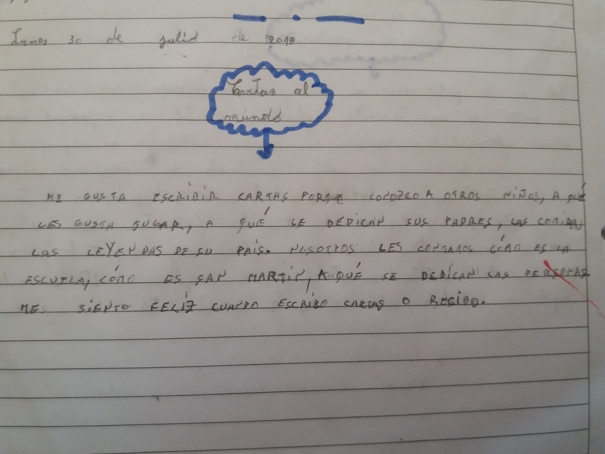
Los alumnos opinan...

Slide 35
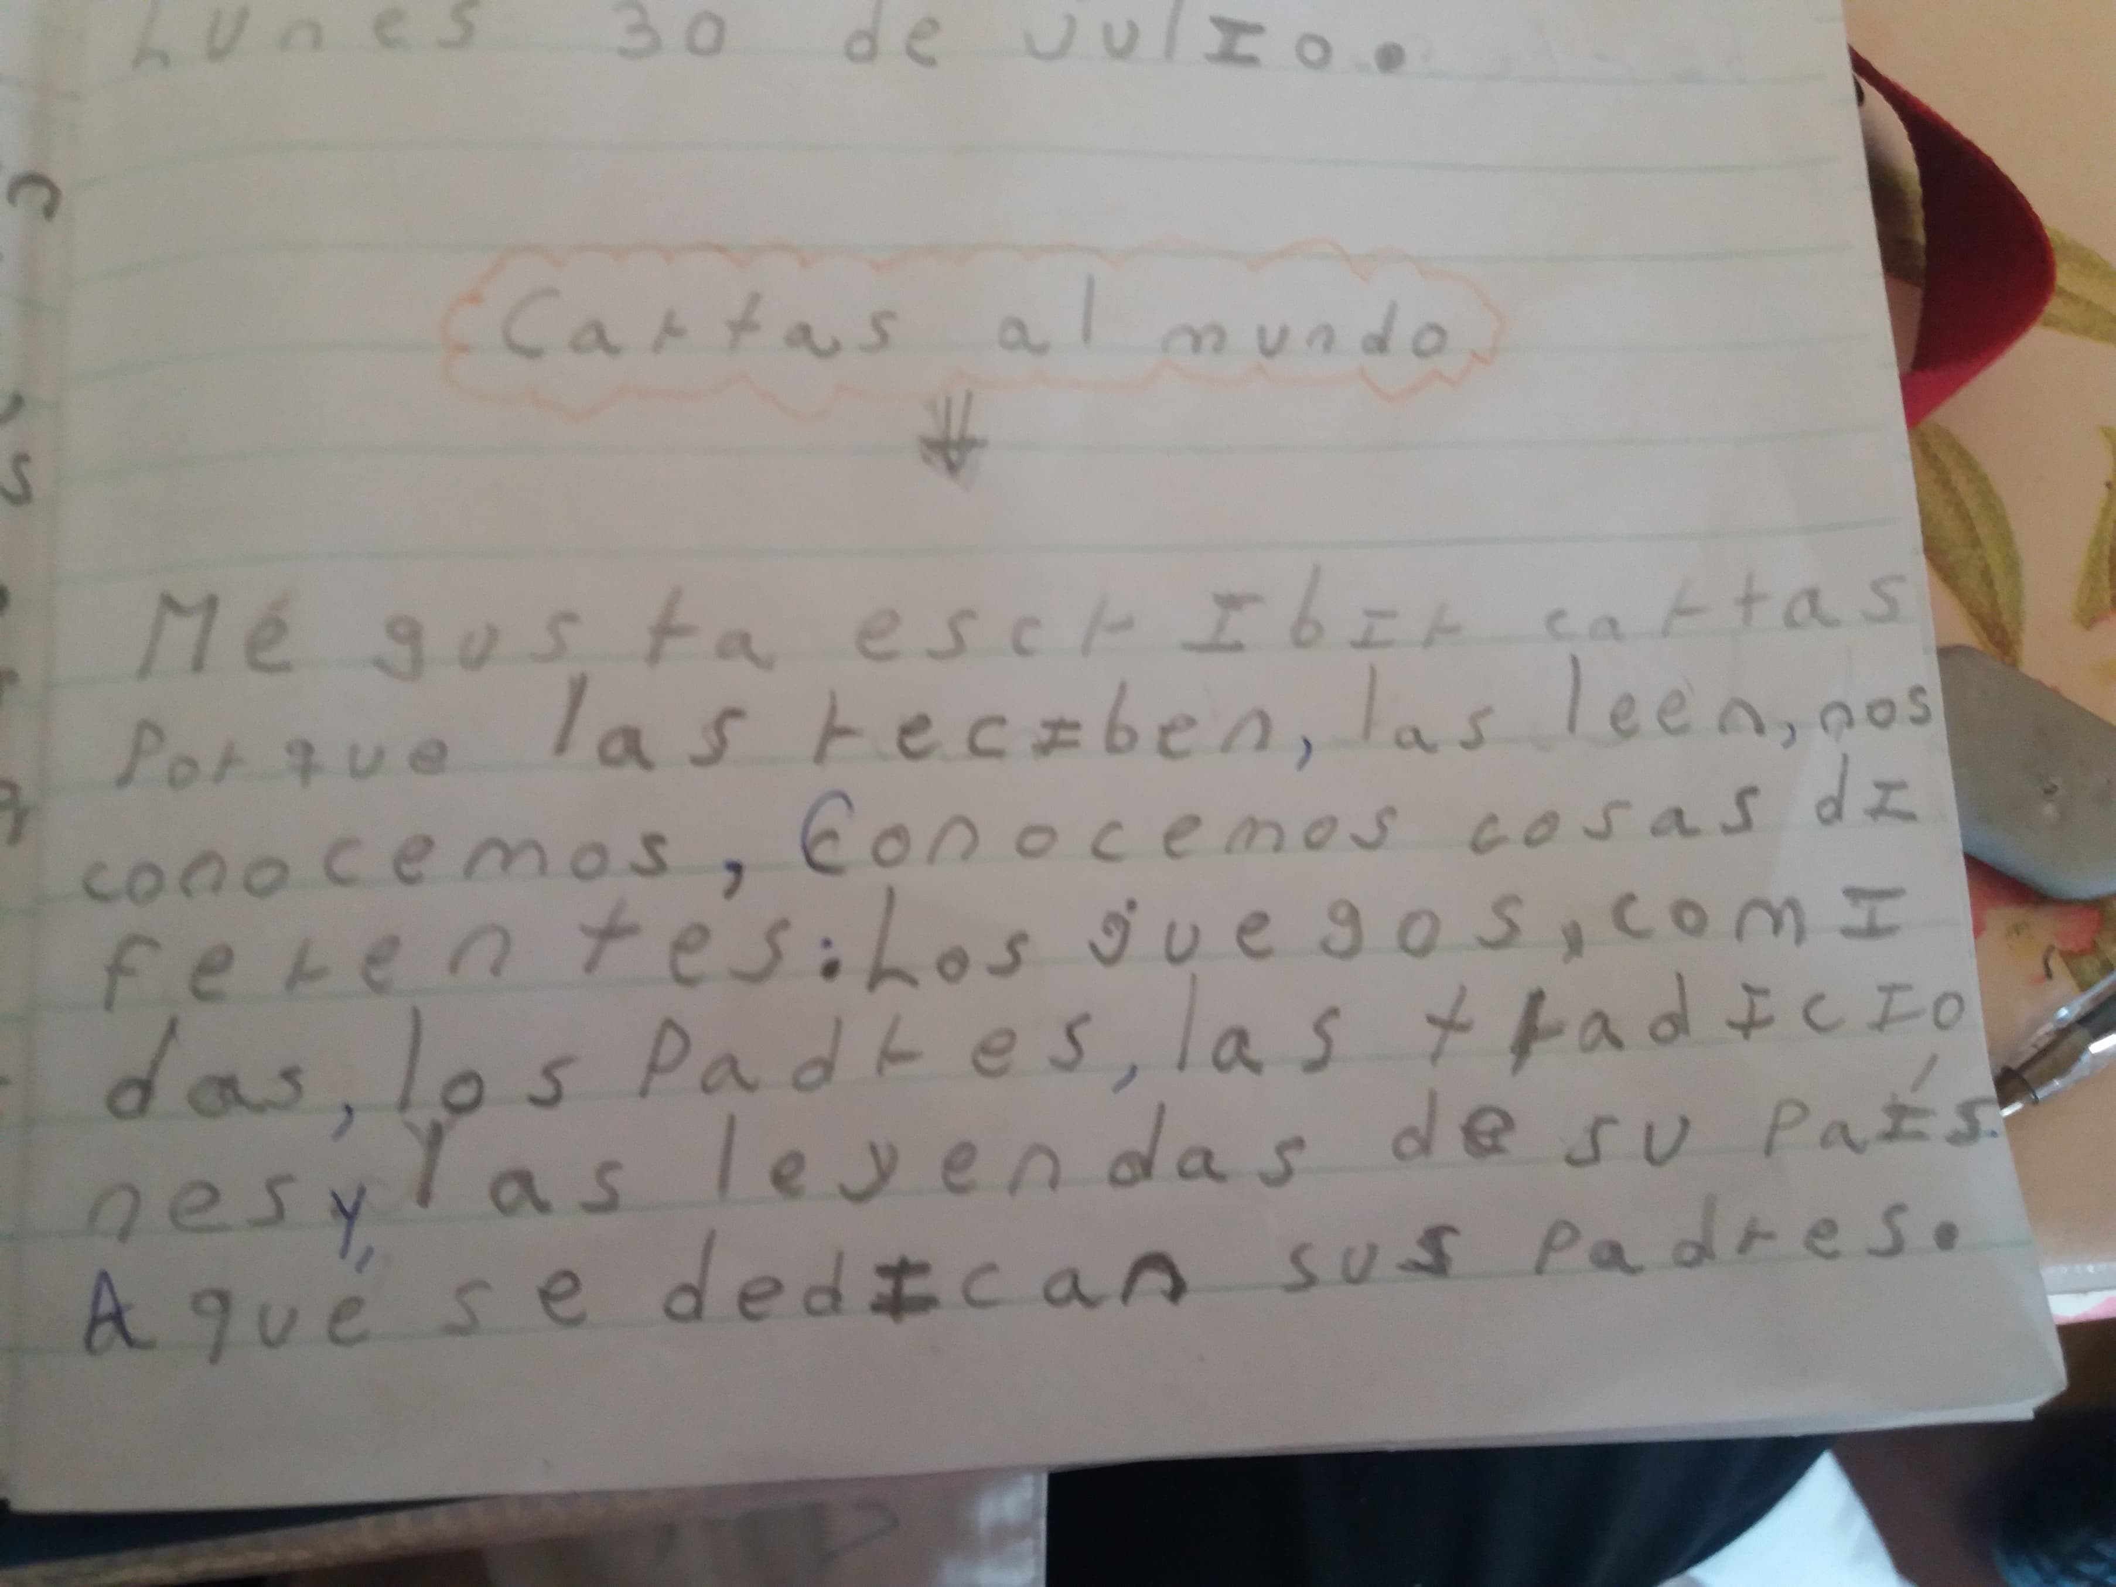

Slide 36
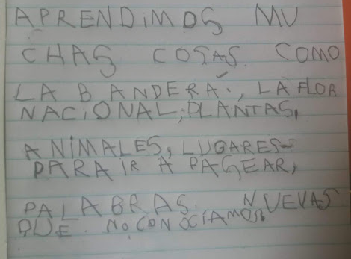
¿QUÉ APRENDIMOS EN EL PROYECTO?

Slide 37
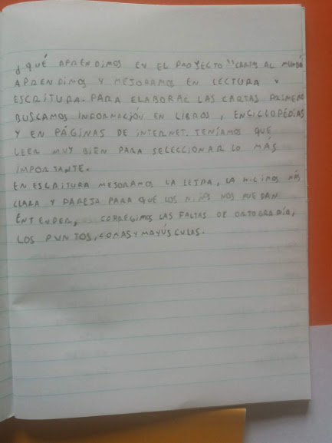

Slide 38
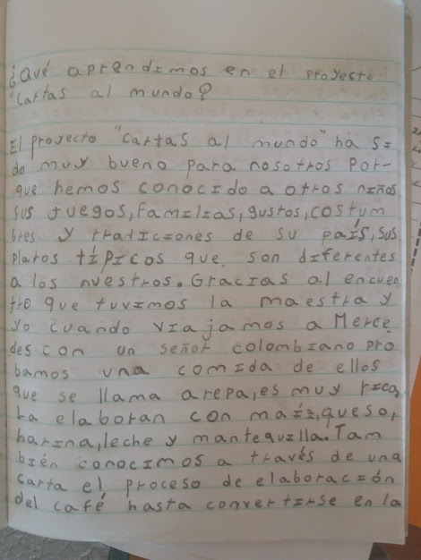

Slide 39
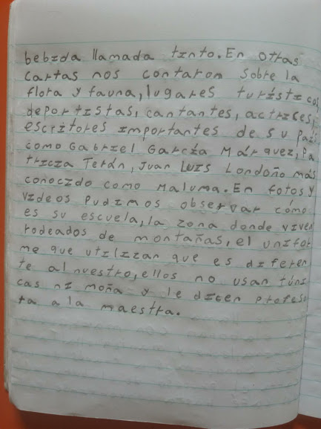

Slide 40
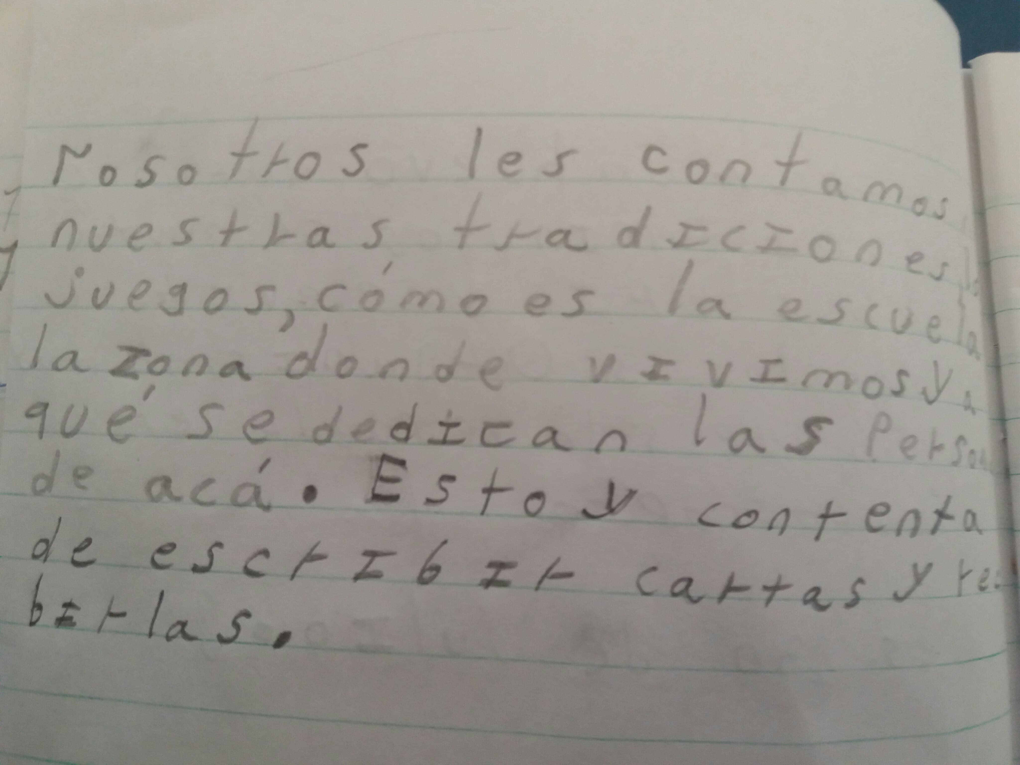

Slide 41
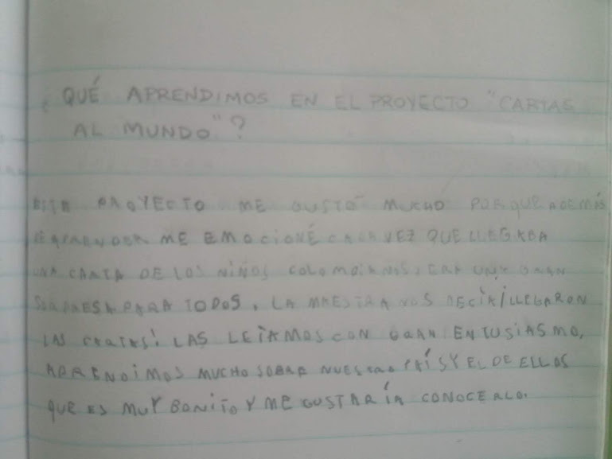

Slide 42
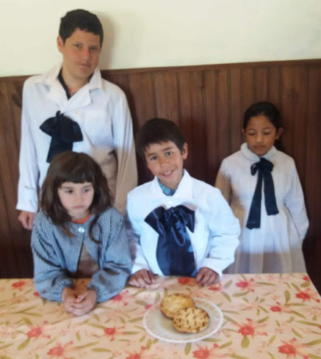
AREPAS

Slide 43
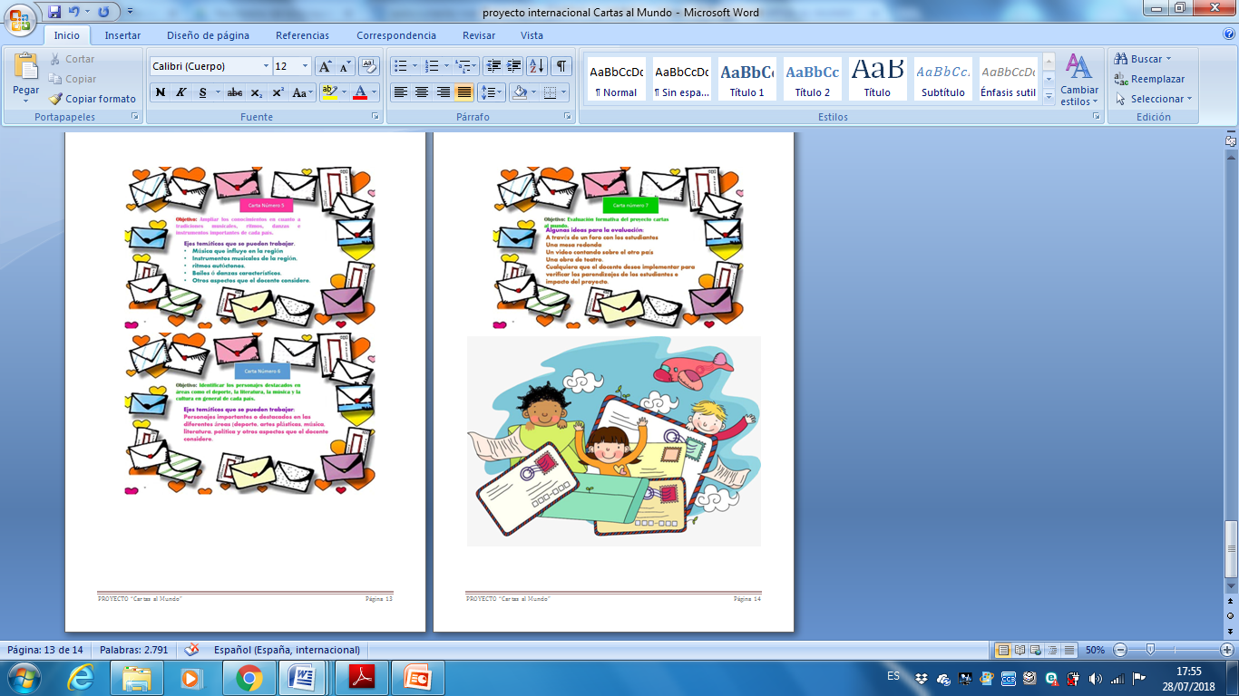
LOS INVITAMOS A PARTICIPAR
EL PRÓXIMO AÑO

